Slide 1


Educación innovadora y emprendimiento social para facilitar la integración laboral de migrantes en Estados Unidos
Founder: Yanmari Andino E-Mail: info@ecosprocareers.com

Slide 2

Desorientación laboral persistente
- Procesos laborales poco claros
- Diferencias culturales y comunicativas
- Dificultad con el idioma en contextos laborales
- Interpretación incorrecta de instrucciones

Slide 3

?
- Modelo que organiza el proceso laboral
- Estructura simple
- Secuencia clara
- Uso práctico inmediato

Slide 4

Lo que encontramos en el terreno
- Patrones repetidos en distintos perfiles
- Brechas entre instrucciones y ejecución
- Sectores de entrada poco explicados

Slide 5
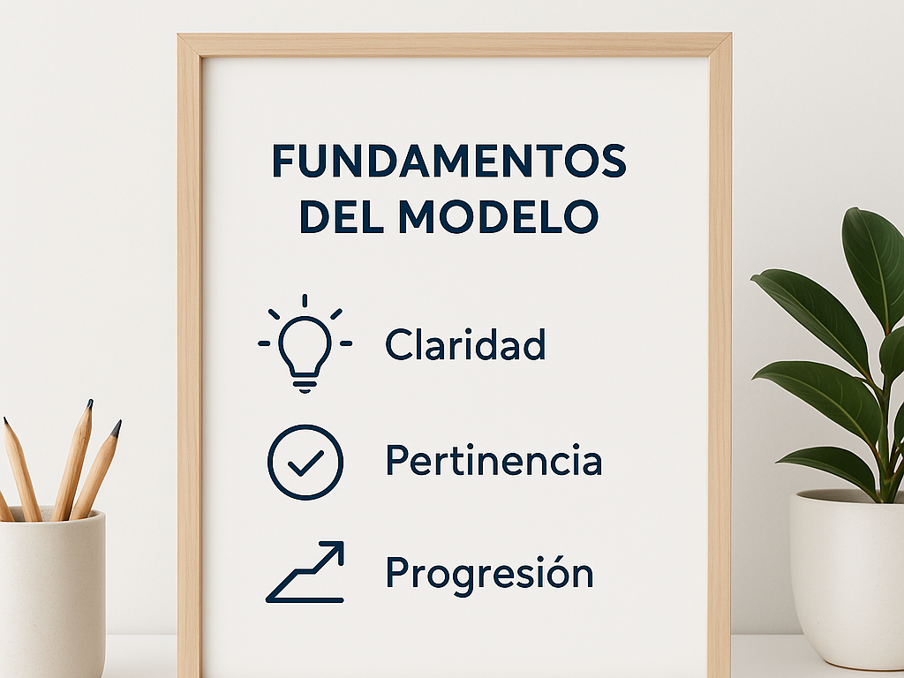

Slide 6

Desarrollo de competencias
- Interpretativa
- Comunicativa
- Operativa
- Decisional

Slide 7

Estado actual
- Construcción y validación
- Pruebas de navegación
- Ajustes de contenido
- Observación de patrones de uso

Slide 8


Sostenibilidad
- Empresas
- Grants
- Certificación universitaria externa

Slide 9


Impacto esperado
- Mayor claridad laboral
- Decisiones más informadas
- Movilidad real

Slide 10

Visión a futuro
- Crecimiento con calidad
- Expansión gradual
- Replicabilidad
- Integración comunitaria

Slide 11

Cierre
- Organizar el camino cambia resultados
- Menos carga mental
- Más orientación útil
- Mejor autonomía laboral

